Slide 1
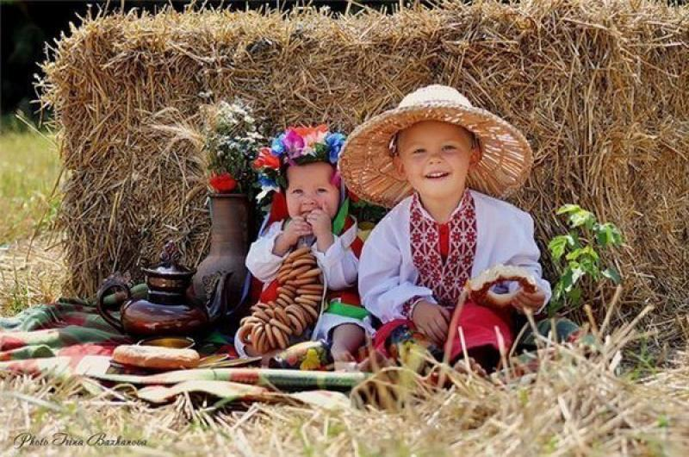
Дитинство – найважливіший період життя; не підготовка до майбутнього життя, а справжнє, неповторне життя. І від того як пройшло дитинство, хто вів дитину в дитячі роки, що ввійшло в її розум і серце з оточуючого світу, від цього залежить, якою людиною стане сьогоднішній малюк.

Slide 2
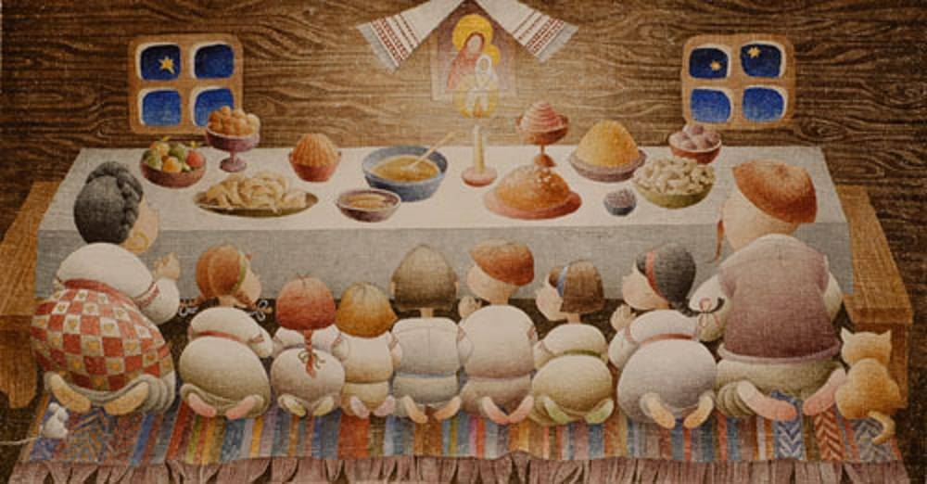
Інтерактивні форми роботи з батьками, спрямовані на співпрацю педагога з родиною.

Slide 3
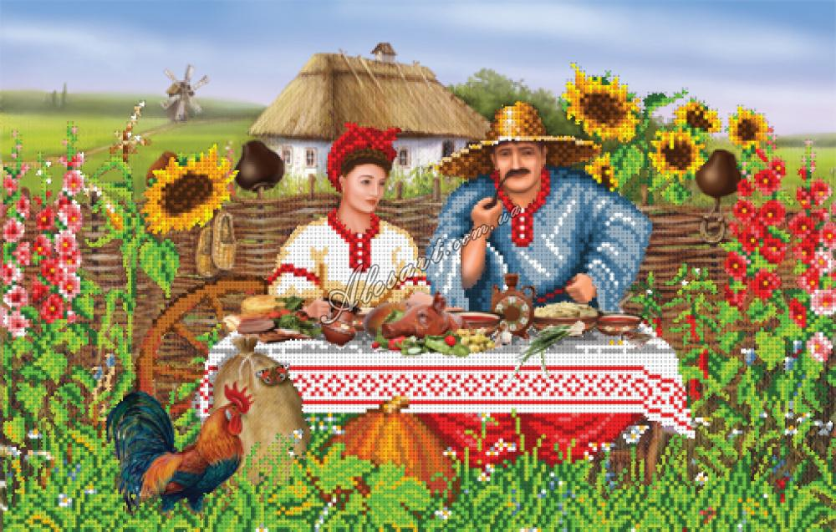
Інтерактивний – означає здатність взаємодіяти чи знаходитись в режимі бесіди, діалогу з ким – не будь.

Slide 4
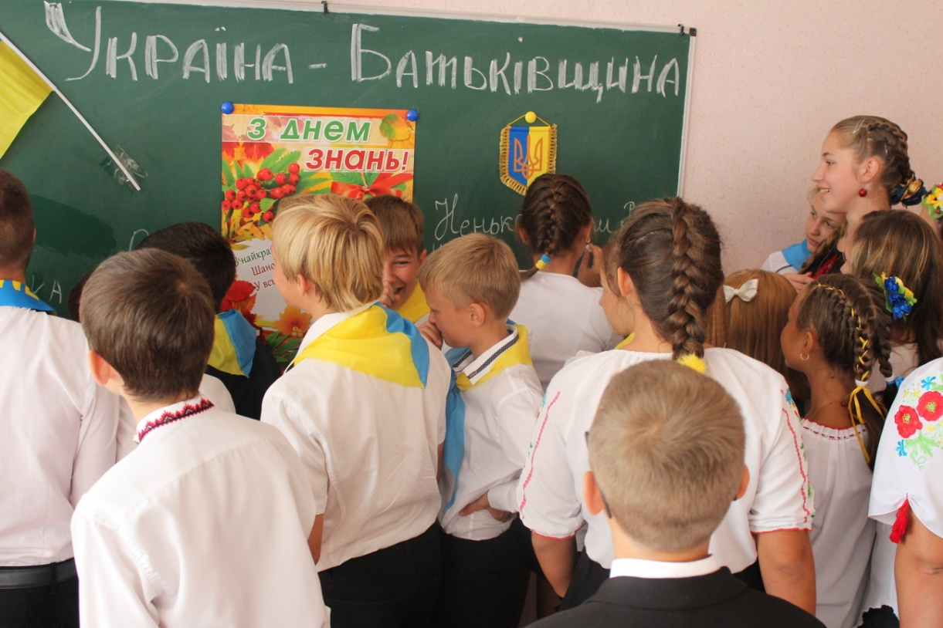
Основні характеристики “інтерактиву”: - комфортні умови взаємодії, при яких учні відчувають свою успішність, - процес організується таким чином, що всі учасники виявляються залученими в процес пізнання, обговорення, - спілкування веде до взаємодії, взаєморозуміння, - кожен учасник вносить свій особливий внесок, - формується вміння критично мислити, вирішувати суперечливі проблеми,

Slide 5
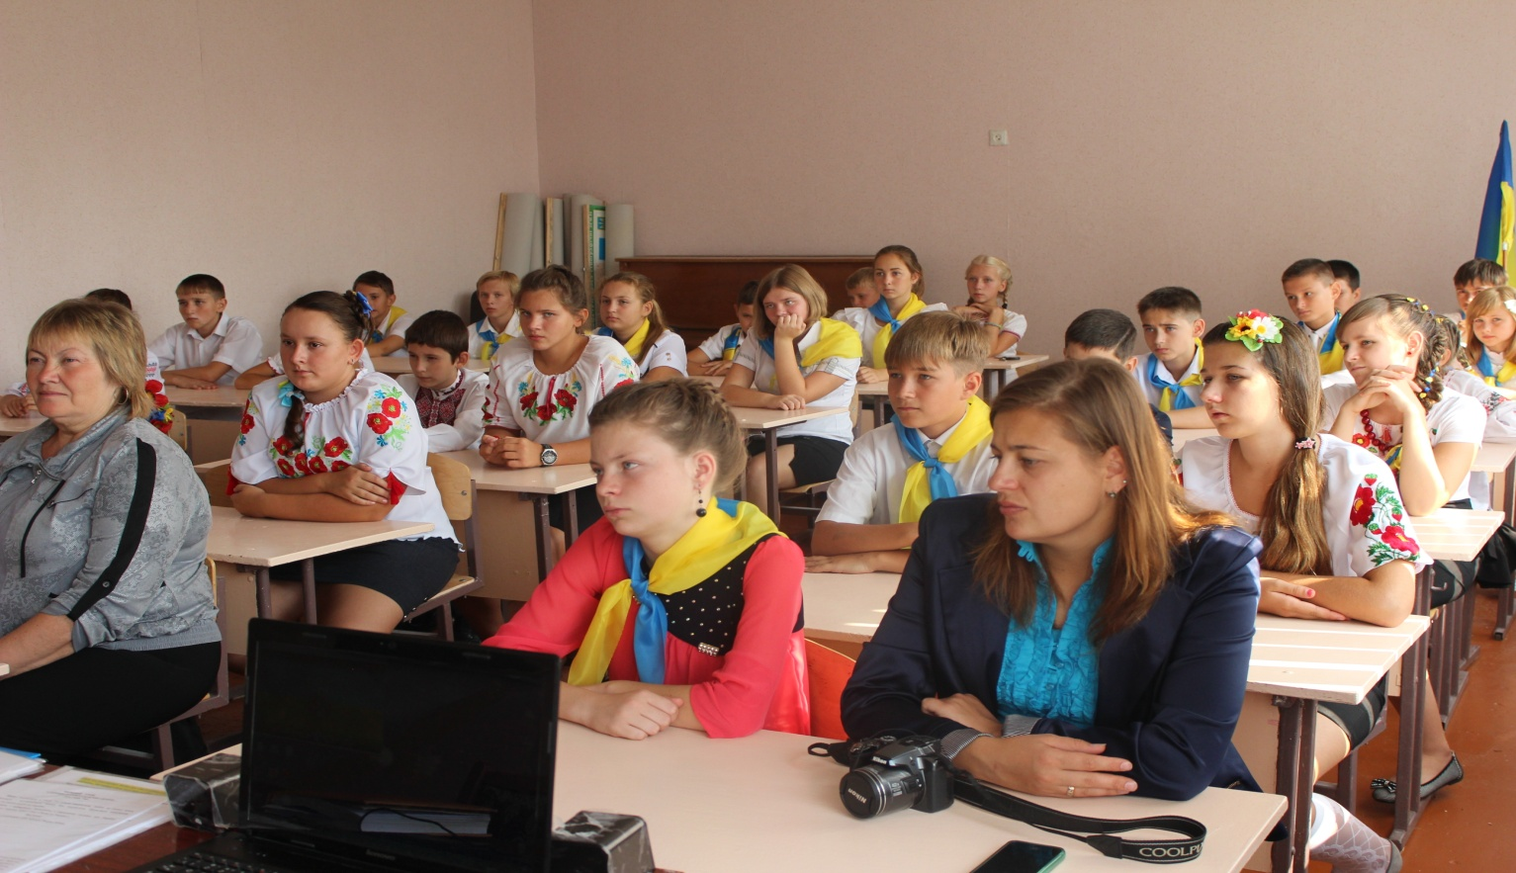
- Формується повага до чужої думки, вміння вислуховувати, робити висновки, - учасники вчаться зважувати альтернативні думки, приймати продумані рішення, брати участь у дискусіях, - показником групової діяльності є, продуктивність праці і задоволеність спільною діяльністю.

Slide 6
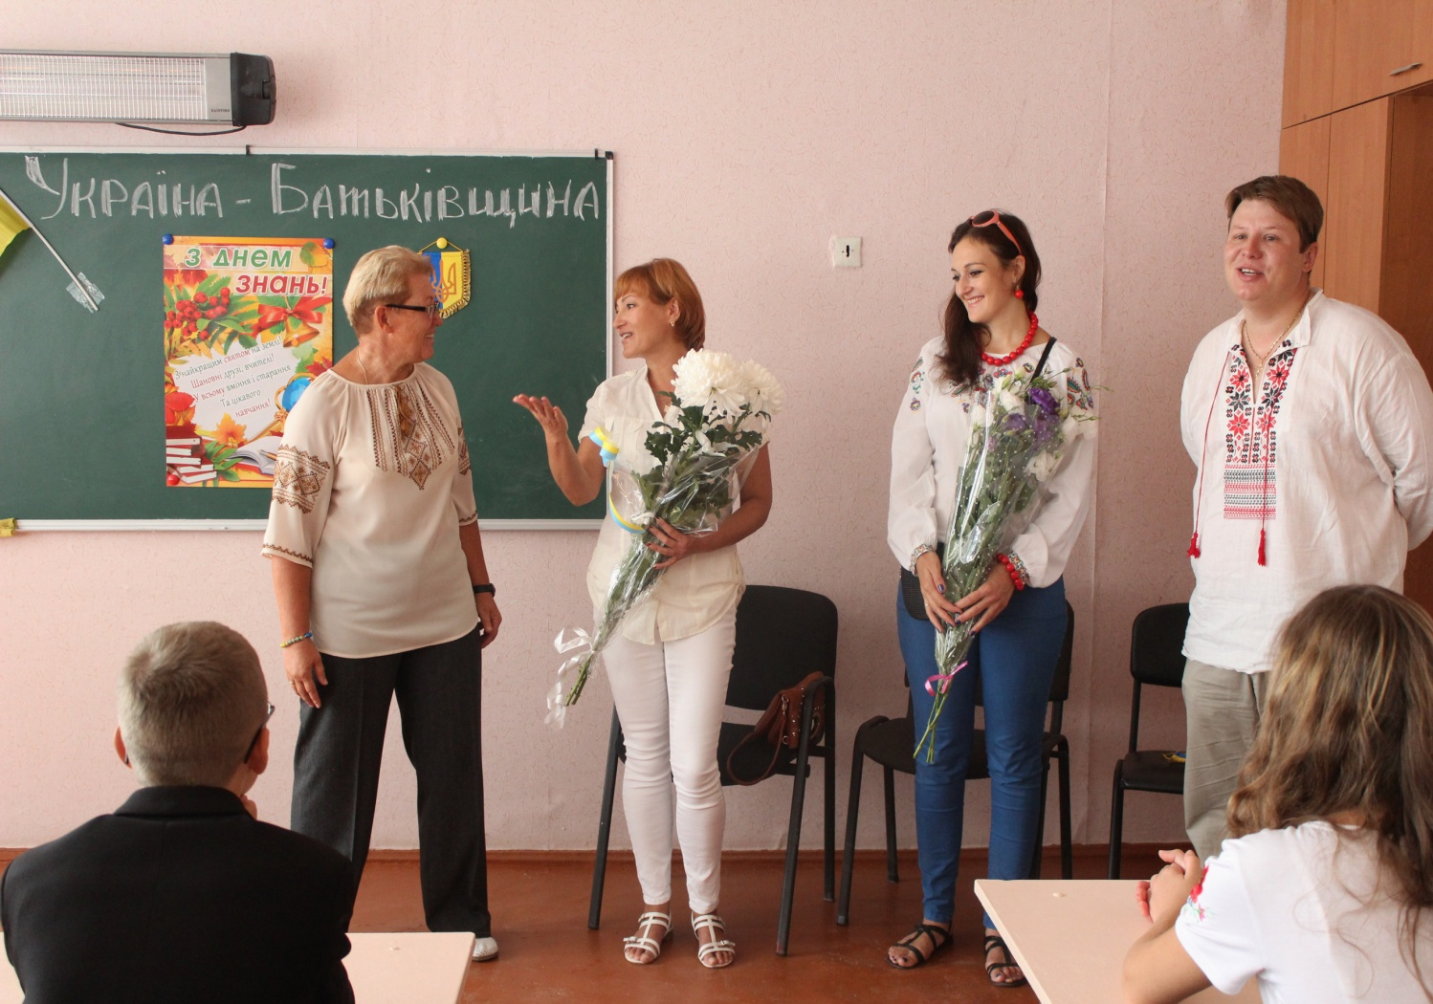
Цілі інтерактивної взаємодії: - обмін досвідом, - вироблення загальної думки, - створення умов для діалогу, - групове згуртування, - зміна психологічної атмосфери.

Slide 7
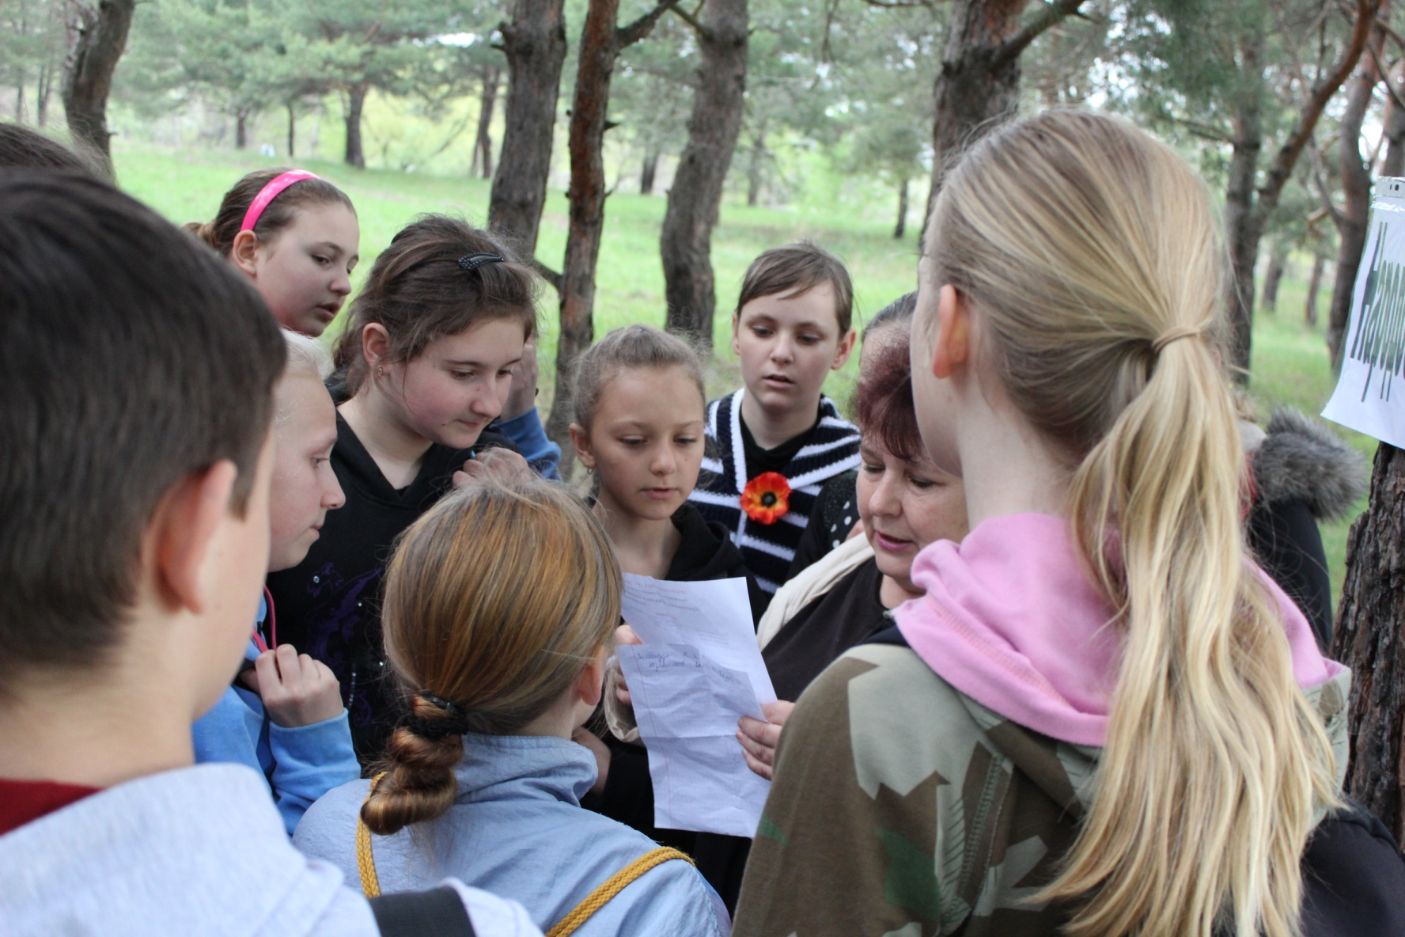
Найбільш загальною задачею педагога є підтримка, полегшення і допомога процесу обміну інформацією:

Slide 8
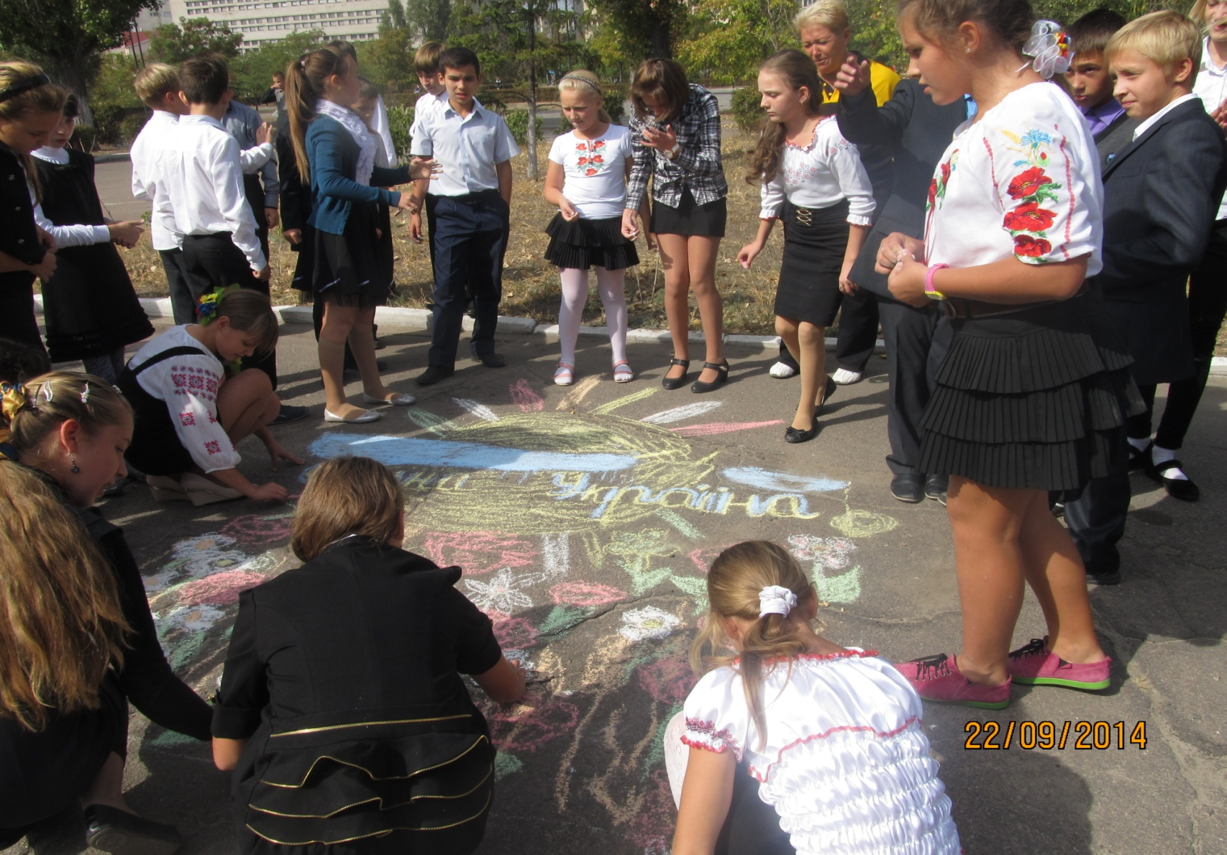
- Виявлення різноманіття точок зору

Slide 9
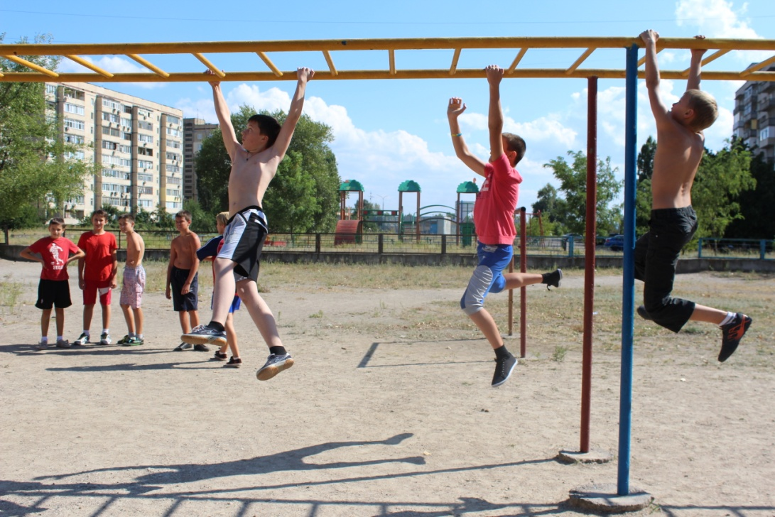
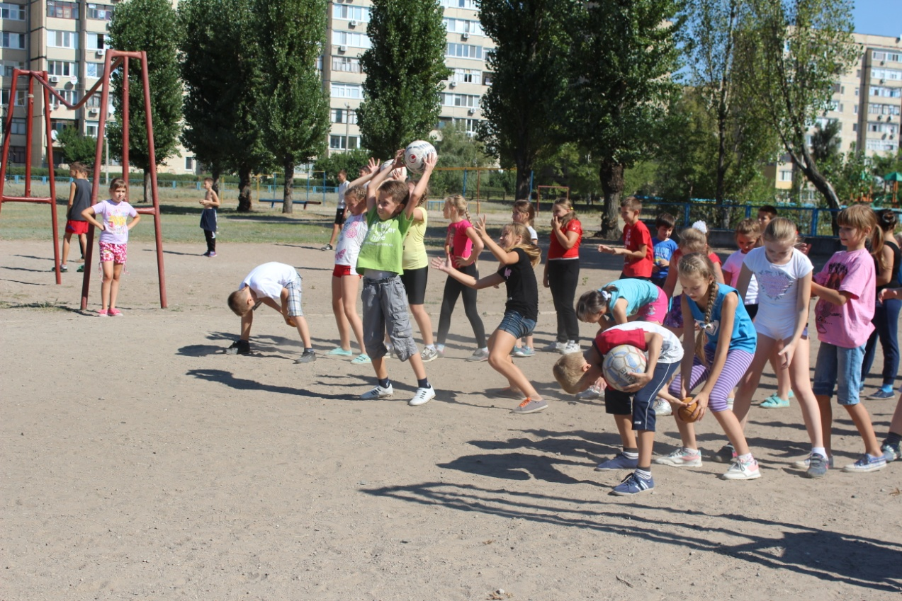
- Звернення до особистого досвіду учасників

Slide 10
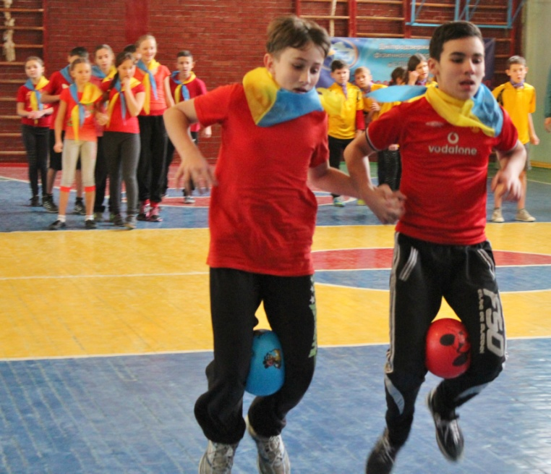
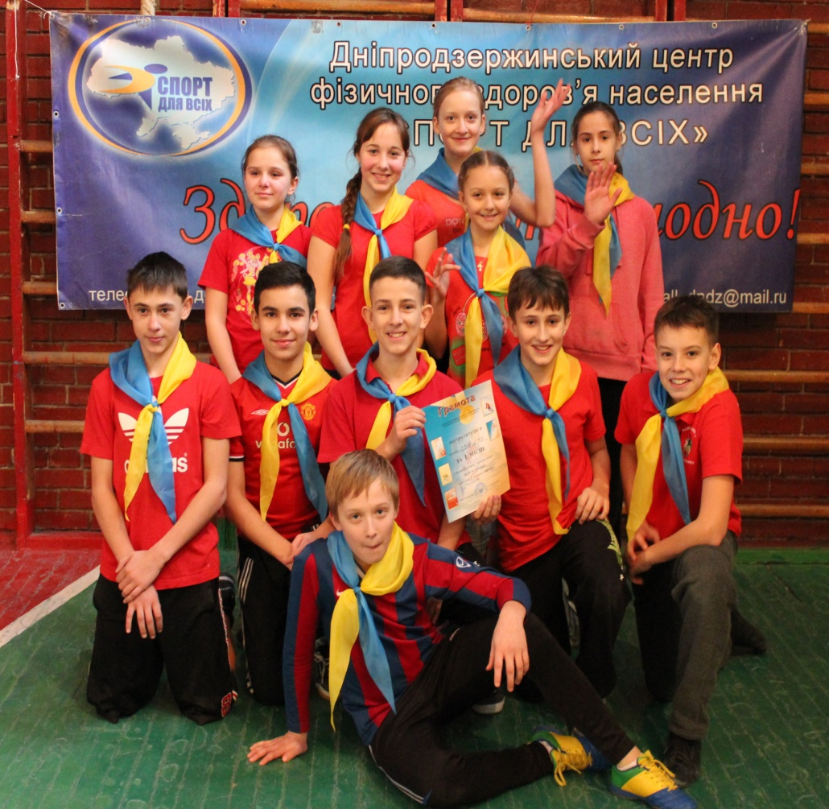
Підтримка активності учасників
Заохочення творчості учасників
З'єднання теорії і практики

Slide 11
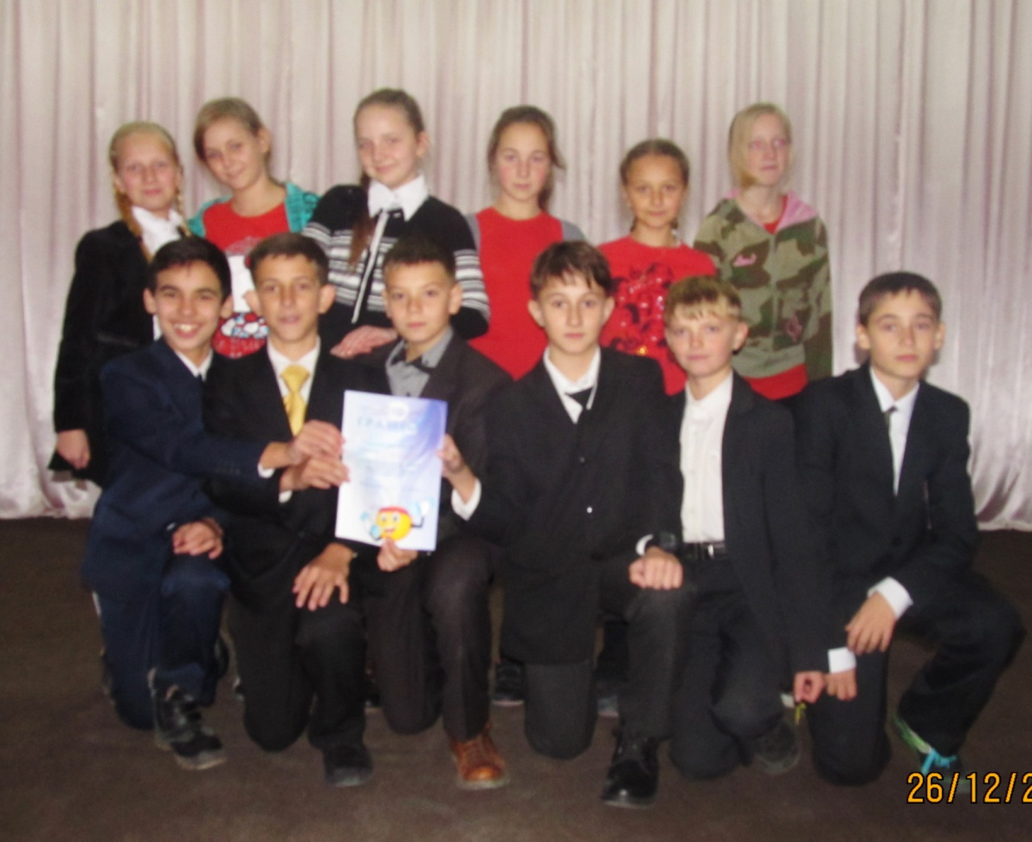
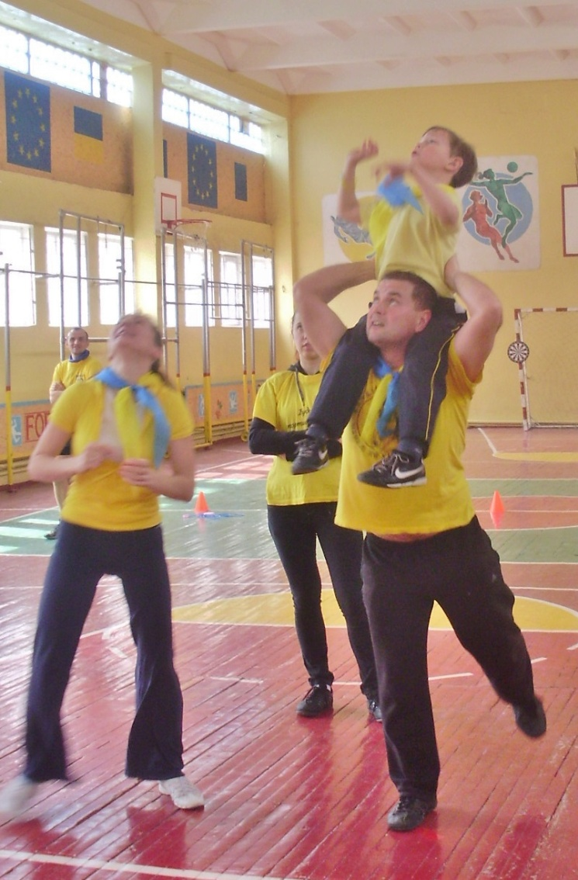
Все вище сказане визначає:
Вся інформація повинна засвоюватися в активному режимі
Інтерактивне спілкування сприяє розумовому розвитку

Slide 12
Дітям більше потрібний приклад для наслідування, ніж критика. Ж. Жубер.

Slide 13
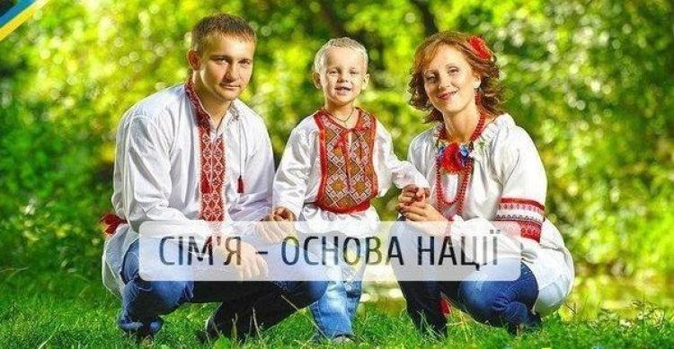
Без хороших батьків немає хорошого виховання, незважаючи на всі школи. Н. М. Карамзі

